Slide 1
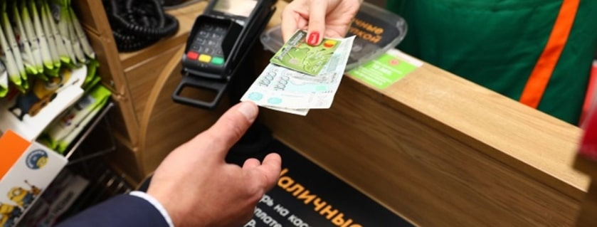
CASH-OUT
Новые технологии в платежных системах

Slide 2
СОДЕРЖАНИЕ
1
Cash-out: общая информация
2
Нормативное регулирование
Динамика развития сервиса Cash-out
3
4
Cash-out: информация для БПА
5
Cash-out: информация для потребителей

Slide 3
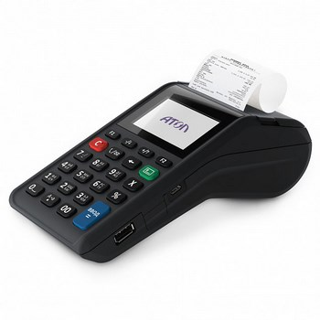
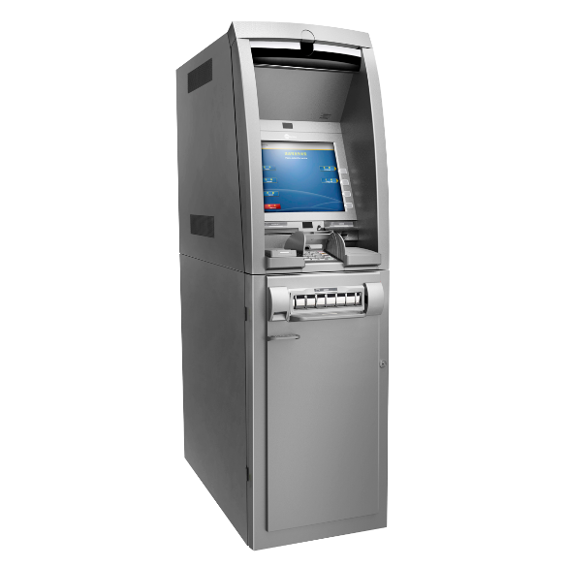
CASH-OUT: ОБЩАЯ ИНФОРМАЦИЯ
Cash-out – услуга, позволяющая держателям платежных карт получать наличные денежные средства на кассе в торгово-сервисных предприятиях.
Cash-out
Предпосылки создания сервиса Cash-out
Недостаточная развитость платежной инфраструктуры, особенно в отдаленных и малонаселенных территориях
Отсутствие возможности у населения снятия наличных денежных средств с платежной карты
банкомат

Slide 4
CASH-OUT: ПРЕИМУЩЕСТВА
ПРЕИМУЩЕСТВА
снижение ставки по договору на прием банковских карт к оплате
увеличение потока клиентов - рост продаж
Повышение доступности основных банковских услуг
комиссии и бонусы за проведение операций
Агент Банка (предприниматель)
Население
повышение финансовой грамотности
знакомство с новыми технологиями
уникальный сервис - конкурентное преимущество
зачисление денег на расчетный счет в режиме 24/7

Slide 5
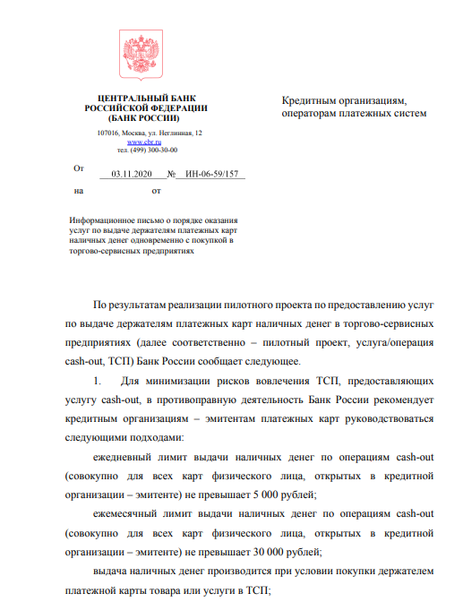
CASH-OUT: НОРМАТИВНОЕ РЕГУЛИРОВАНИЕ
Ежедневный лимит выдачи наличных денег по операциям cash-out не превышает 5 тыс. рублей
Ежемесячный лимит выдачи наличных денег по операциям cash-out не превышает 30 тыс. рублей
ИН-06-59/157 от 03.11.2020
выдача наличных денег производится при условии покупки держателем платежной карты товара или услуги в ТСП
Услуга предоставляется только физическим лицам
При совершении операции cash-out не требуется предоставление физическим лицом - держателем платежной карты дополнительных документов и информации.

Slide 6
ИНФОРМАЦИЯ ДЛЯ БПА
Требования к БПА
Наличие эквайрингового обслуживания в банке, в котором планируется подключиться к сервису Cash-out
Наличие расчетного счета в банке, в котором планируется подключиться к сервису Cash-out
Кассовое оборудование должно соответствовать требованиям кредитной организации
Форма налогообложения предприятия: УСН и ОСН (необходимо согласование с КО)
Устойчивая связь Интернет
*Список требований является примерным и может меняться в зависимости от кредитной организации.
Полный перечень требований необходимо уточнить в КО

Slide 7
ИНФОРМАЦИЯ ДЛЯ БПА (ПРОДОЛЖЕНИЕ)
Как подключить
ТСП необходимо заключить с кредитной организацией дополнительное соглашение к договору эквайринга, регулирующее услугу выдачи наличных денежных средств при совершении покупки.
Учет выданных средств с использованием сервиса Cash-out
Сумма операции «Наличные с покупкой» представляет собой денежный перевод, то есть банковскую операцию, в связи с чем данная сумма не должна включаться в состав доходов/расходов по налогу на прибыль у ТСП и эквайрера, и на эту сумму не начисляется НДС (Пункт 1 статьи 38, подпункт 1 пункта 3 статьи 39, пункт 1 статьи 41, подпункт 1 пункта1, пункт 2 статьи 146 НК РФ, пункт 1 статьи 247 НК РФ).

Slide 8
CASH-OUT: ИНФОРМАЦИЯ ДЛЯ ПОТРЕБИТЕЛЯ
Как узнать, что в торговой точке действует сервис Cash-out?
Обычно торговые точки с Cash-out размещают специальные информационные наклейки на кассах. Если стикера нет, можно спросить у продавца, выдают ли они на руки деньги с карты.
Cash-out действует для всех карт?
Многие кредитные организации уже настроили такую опцию для своих дебетовых карт, однако для кредитных карт в настоящее время сервис не доступен.
Торговые точки не берут с покупателей комиссию за выдачу наличных, однако кредитной организацией может быть установлен тариф за использование услуги. Соответствующую информацию можно получить по телефону горячей линии, на официальном сайте или в чате мобильного приложения банка.

Slide 9
CASH-OUT: ИНФОРМАЦИЯ ДЛЯ ПОТРЕБИТЕЛЯ
Как снять деньги с карты через кассу магазина?
Уточните у работника, предоставляется ли в торговой точке услуга по выдаче наличных денежных средств из кассы магазина. Если сервис доступен, выполните следующие действия:
1. Перед оплатой покупки сообщите кассиру о том, что хотели бы снять определенную сумму с карты наличными.
2. Продавец проверит, есть ли в кассе нужная сумма денежных средств необходимых номиналов. Если таковая имеется, в чек будет добавлена сумма, которую вы хотите получить на руки.
3. Расплатитесь платежной картой как обычно или воспользуйтесь цифровой картой в смартфоне (токенизированным образом карты ) — такая возможность сервисом тоже предусмотрена. С вашего счета одновременно спишутся стоимость товаров и сумма наличных.
4. Кассир выдаст вам деньги.
Покупателю необходимо заранее удостовериться, что на банковском счете достаточно средств. В магазине, в отличие от банкомата, проверить баланс карты не получится.

Slide 10
СПАСИБО ЗА ВНИМАНИЕ!

